Slide 1

Oogsten onder glas
Oogsttijdstip hfd 1

Slide 2
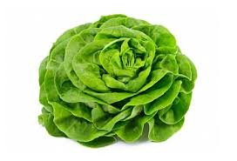
Plantkundige processen
Daglengte
Korte dag (lange nacht) plant Fragaria
Lange dag plant
Calceolaria
Dag neutrale plant
Fragaria

Slide 3
Planthormonen
Slapende knoppen
Kiemrust
Auxine
Remstoffen
Ethyleen
Maak de vragen van hfd 1.1 van de bundel oogsten onder glas

Slide 4
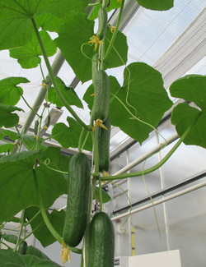
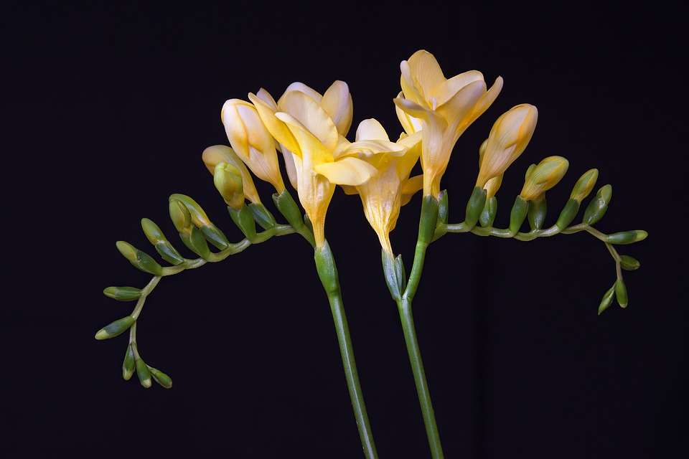
Oogsttijdstip
Rijpheid
Potplant verhouding
Plantbelasting
Opbrengst
Markt
Arbeid

Slide 5
Oogstplanning
Hoe is de oogsplanning van verschillende gewassen?
Maak de vragen en opdrachten van hfd 1.2

Slide 6
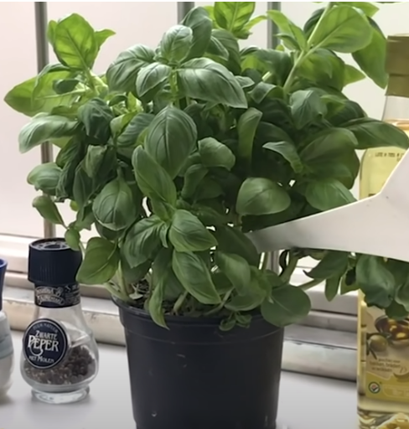
Kwaliteitseisen
Inwendig
Uitwendig
Vaasleven
Kwaliteitscontrole
Opslag producten
Na de oogst
Bij de winkel of consument

Slide 7
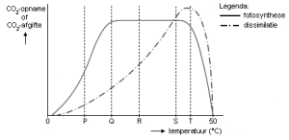
Oogstomstandigheden
Ademhaling
Assimilatie → ademhaling

Slide 8
Lesopdracht en huiswerk
Bestudeer de inhoud en maak de opdrachten in de volgende wiki
maken.wikiwijs.nl/48352

